Slide 1


JavaScript Grundlagen

Slide 2
Übersicht
Einleitung
JS Berechnungen
JS Datentypen
Number
String
Boolean
Spezielle Datentypen
String Methoden
Length
Slice
toUpperCase, toLowerCase
indexOf, lastIndexOf
Promp & Alert

Slide 3
Einleitung

Slide 4
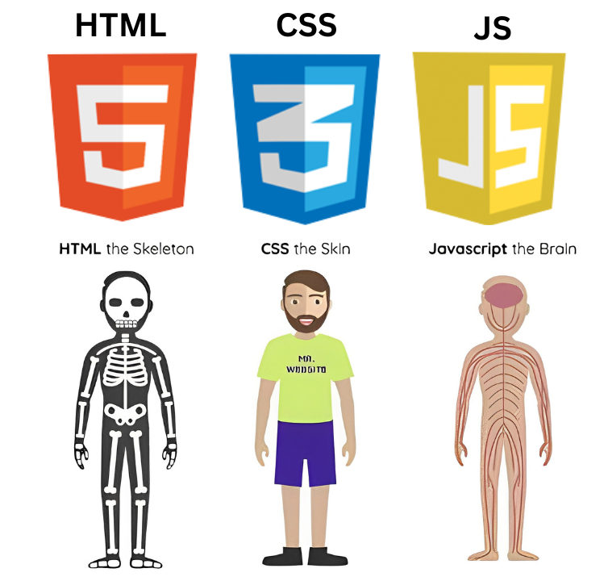
JavaScript (JS) Wozu und Warum?

Slide 5
JavaScript (JS) Wozu und Warum?
Webentwicklung: JS wird hauptsächlich für die Entwicklung interaktiver Webseiten und Webanwendungen verwendet. Es ermöglicht die Erstellung von dynamischen Inhalten, interaktiven Benutzeroberflächen und die Manipulation des DOMs.
Client-seitige Funktionalität: JS ermöglicht die Ausführung von Skripten direkt im Webbrowser des Clients. Dadurch können Benutzeraktionen verarbeitet, Formulardaten überprüft, Daten manipuliert und Animationen auf der Client-Seite erstellt werden.
Serverseitige Entwicklung: Durch Plattformen wie Node.js kann JavaScript auch serverseitig eingesetzt werden. Dadurch wird die Kommunikation mit Datenbanken und allgemeine Backendentwicklung über JS möglich
Mobile Entwicklung: Mit Frameworks wie React Native und Ionic kann JavaScript auch für die plattformübergreifende mobile Entwicklung genutzt werden.

Slide 6

JavaScript Historie
Frühe Entstehung: JavaScript wurde 1995 von Brendan Eich bei Netscape entwickelt, um Webseiten interaktiver zu gestalten.
Standardisierung: Die European Computer Manufacturers Association (ECMA) standardisierte die Sprache, was zur Veröffentlichung des ECMAScript-Standards führte.
Browser-Kriege: In den 1990er Jahren trug der Wettbewerb zwischen Netscape und Microsoft zur Weiterentwicklung von JavaScript bei, wodurch es leistungsfähiger und vielseitiger wurde.
Moderne Bedeutung: Durch die allgemeine Weiterentwicklung des Webs hat JavaScript an Bedeutung gewonnen und ist heute eine der wichtigsten Programmiersprachen für die Webentwicklung.

Slide 7
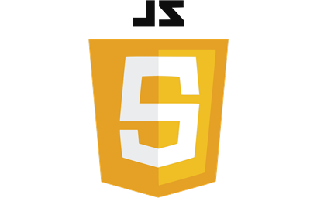

JavaScript vs. Java
Entwicklungsdauer JavaScript 1.0:
ca. 10 Tage
Entwicklungsdauer Java 1.0:
ca. 5 Jahre
Typ der Programmiersprache: JS ist eine Skriptsprache
Anwendungsbereich: JS hauptsächlich für die Entwicklung von Webseiten und Webanwendungen verwendet wird
Ausführungsumgebung: JS wird in einem Webbrowser oder auch auf der Serverseite mit Node.js ausgeführt
Typisierung: JS ist dynamisch typisiert und die Typen werden zur Laufzeit bestimmt
Syntax und Struktur: JS verwendet flexible und weniger strikte Syntax
Typ der Programmiersprache: Java ist eine objektorientierte Programmiersprache
Anwendungsbereich: Java wird oft für die Entwicklung von Desktop-Anwendungen, Serveranwendungen und Android-Apps verwendet
Ausführungsumgebung: Java-Code wird von der Java Virtual Machine (JVM) ausgeführt
Typisierung: Java ist statisch typisiert, Variablentypen müssen zur Kompilierungszeit festgelegt werden
Syntax und Struktur: Java verwendet eine strikte Syntax mit strengen Regeln für Klassen und Vererbung

Slide 8
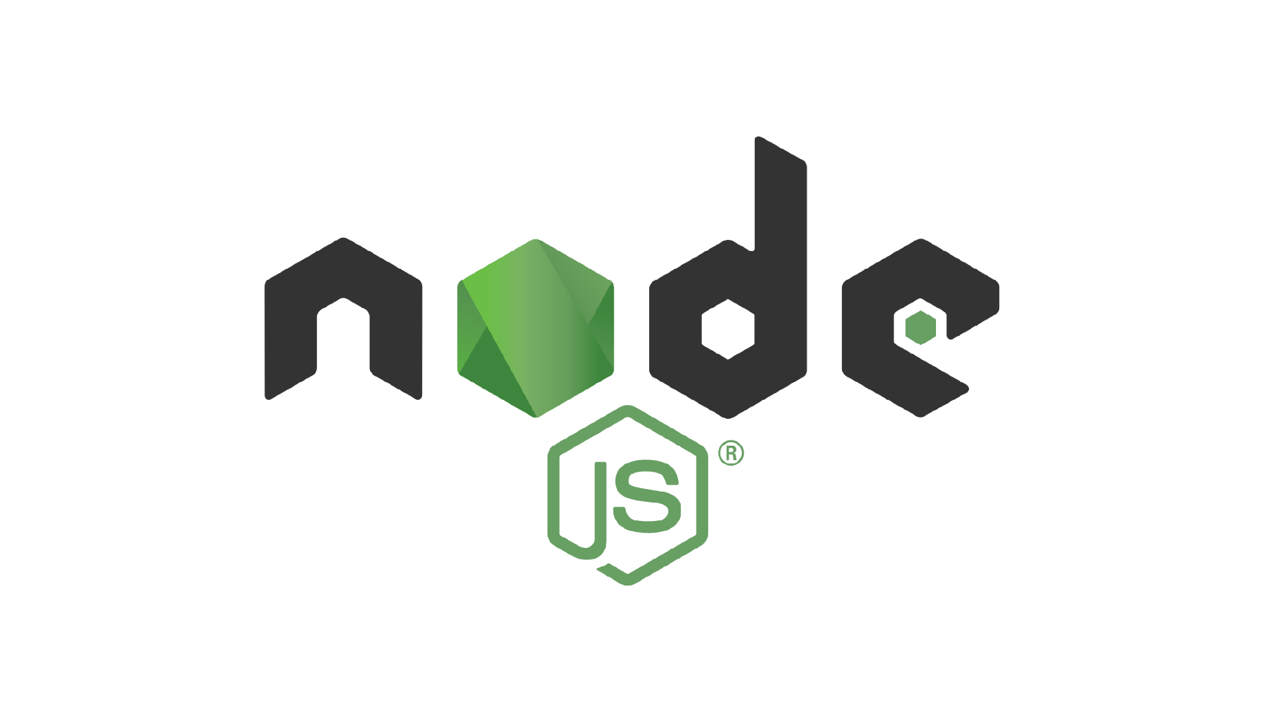
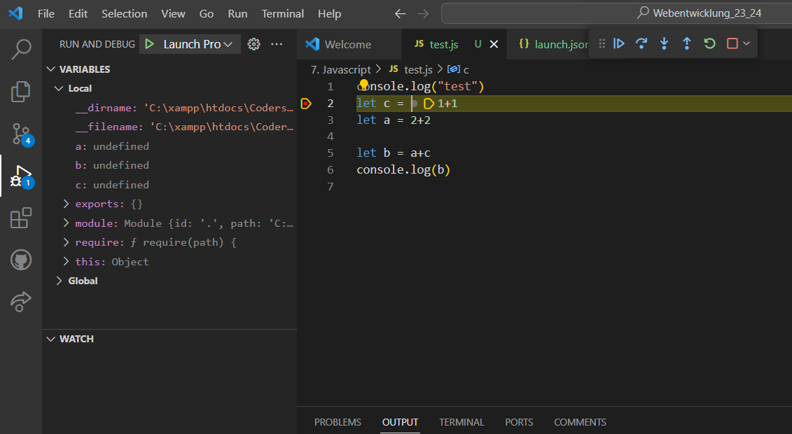
JavaScript in Visual Studio Code
Download der node.js Runtime
Mit „F5“ wird das aktuelle file ausgeführt
in der Debug Console wird das Ergebnis gelogged
https://nodejs.org/de

Slide 9


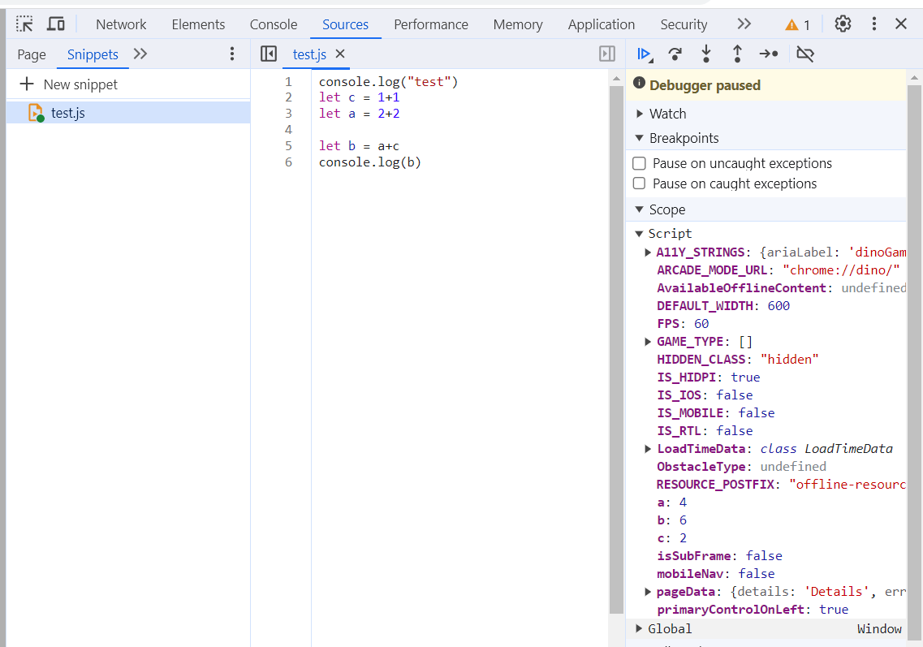
Ausführen des JS Codes

Slide 10
JS Berechnungen

Slide 11
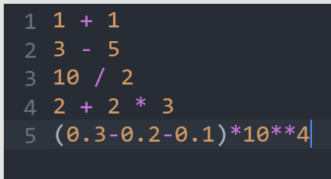
Grundrechenarten
JavaScript kann rechnen, es kennt die 4 Grundrechenarten +, -, * , /
Potenzieren wird mit ** erreicht Bsp: 10^4 = 10**4
Es gilt die Regel Punkt-vor-Strich, Klammern ( ) können verwendet werden.
JavaScript kann nicht nur mit ganzen Zahlen rechnen, sondern auch mit Kommazahlen.
Zum Schreiben des "Komma" wird das Punkt-Zeichen (.) verwendet. Probiere die neben stehenden Berechnungen
Vorsicht: Berechnungen sind nur bedingt präzise (bis ca. 15 Stellen)

Slide 12
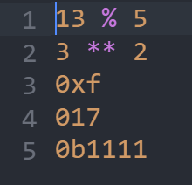
Erweiterte Operationen und Zahlensysteme
Es gibt noch zwei weitere Rechenoperatoren in JS
Mit Modulo % erhält man den Rest einer Division
Zum Potenzieren (hoch-Rechnen) kann das ** verwendet werden.
Zahlen können durch voranstellen bestimmter Zeichen in anderen Zahlensystemen geschrieben werden
Hexadezimal (0x),
Oktalzahl (0)
Binärzahl (0b)

Slide 13
JS Variablen

Slide 14
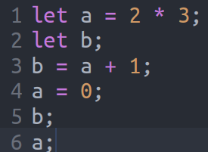
Werte zwischenspeichern: Variablen
Eine Variable ist ein Speicherort für beliebige Werte.
Man kann Variablen Werte zuweisen, diese Auslesen und Überschreiben.
Zum Zuweisen wird das = verwendet. Links davon steht der Name der Variable, rechts davon der Wert der gespeichert werden soll.
Deklariert wird eine Variable mit den folgenden Schlüsselwörtern
var (vermeiden)
let
const
Die Deklaration kann vor oder während der ersten Wertzuweisung geschehen
Zur Verwendung wird die Variable an gewünschter Stelle einfach eingesetzt.
Am Zeilenende setzt man in JavaScript für gewöhnlich ein Semikolon ;

Slide 15
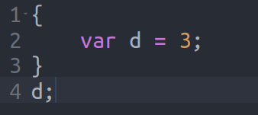
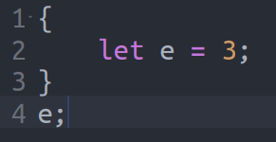
Deklaration mit var und der Scope
Variablen können mit dem Schlüsselwort var deklariert werden
Das ist allerdings veraltet und sollte nicht mehr verwendet werden
In JavaScript gibt es sogenannte Scopes, diese werden mit { } geöffnet und wieder geschlossen.
Ein Scope hat den Zweck Code zu bündeln, und zu begrenzen. So sollten Variablen, die in einem Scope definiert wurden außerhalb nicht verfügbar sein.
Bei var ist das nicht der Fall! Außerhalb definierte Variablen sind in einem Scope übrigens verfügbar

Slide 16
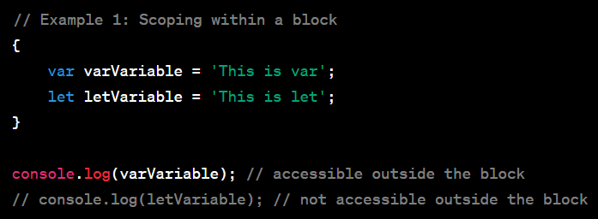
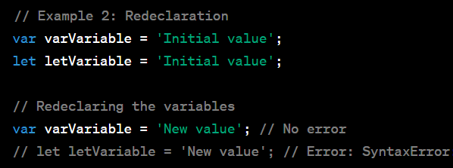
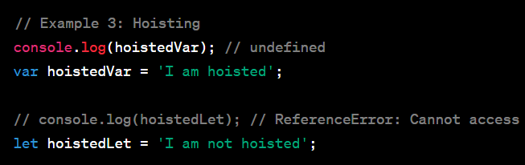
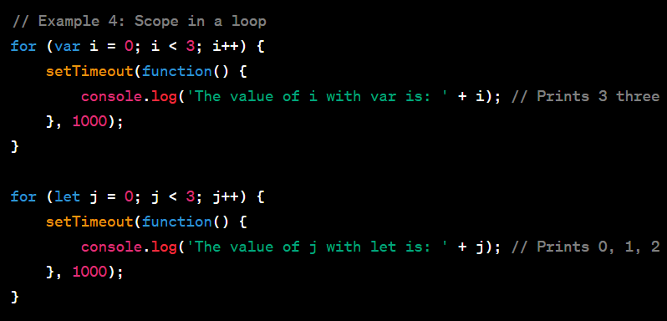
Unterschiede let vs var
Ressourcen: 7. Javascript/Codebeispiele/letvsvar
Scope
Redeklaration
Hoisting
Scope in a loop

Slide 17
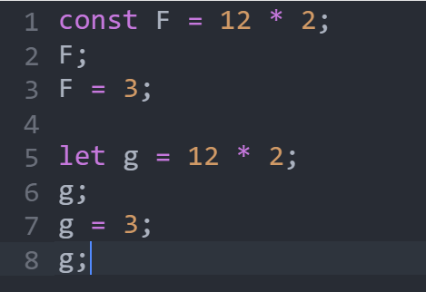
Konstanten
Konstanten werden ähnlich wie Variablen verwendet, sie werden allerdings mit dem Schlüsselwort const definiert
Man muss ihnen bei der Deklaration einen Wert zuweisen.
Anders als Variablen kann der Wert einer Konstante nicht überschrieben werden.

Slide 18
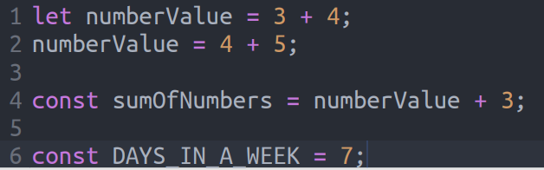
Namenskonvention
Variablen Namen können aus folgenden Zeichen bestehen
Buchstaben
Unterstrichen
Dollarzeichen
Zahlen (wobei eine Zahl nicht am Anfang stehen darf)
Umlaute und Sonderzeichen sollten vermieden werden
Es ist üblich, Englische Bezeichnungen zu verwenden
Variablen Namen die aus mehreren Wörtern bestehen in camelCase zu schreiben:
Alle Wortanfänge außer dem ersten mit Großbuchstaben, keine Leerzeichen
Konstanten, deren Wert im Code festgelegt wird (und nicht durch eine Eingabe oder Berechnung) werden oft mit Großbuchstaben und _ statt Leerzeichen geschrieben.

Slide 19
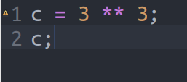
Variablen ohne vorherige Deklaration
Variablen können theoretisch auch ohne vorherige Deklaration verwendet werden
Es handelt sich dann um sogenannte globale Variablen.
Die Verwendung solcher ist veraltet und fehleranfällig!
Es gibt auch Tools (z.B. Linter) um das in der IDE bereits als Fehler markieren zu lassen.

Slide 20
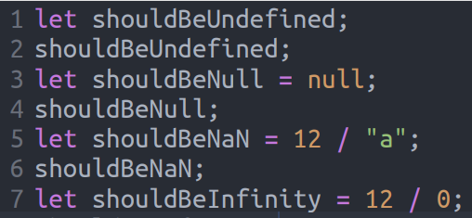
Spezielle Variablenwerte
Es gibt ein paar spezielle Werte, die eine Variable annehmen kann:
undefined - wenn eine Variable definiert, aber kein Wert zugewiesen wurde (eigener Datentyp)
null - repräsentiert das absichtliche Fehlen eines Wertes
NaN - "Not a Number", bei Rechnungen mit ungültigen Werten
Infinity - Unendlich, bei Rechnungen mit zu großen Werten

Slide 21
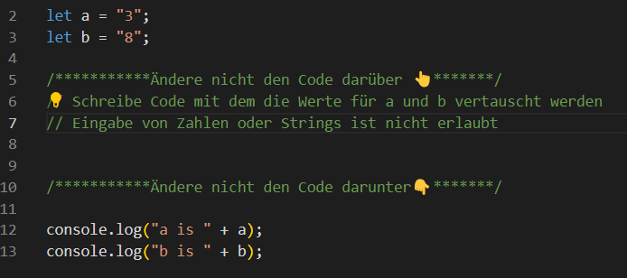
Übung zu Variablen
Ressourcen: 0. Eure Codebeispiele/Dein Name/JavaScript/variables.js
Schreibe Code mit dem die Werte von a und b vertauscht werden
Ziel a = 8 und b = 3
Es ist nicht erlaubt Zahlen oder Strings einzutippen Bsp: a = „3“
Es ist nicht erlaubt bestehende Code zu verändern

Slide 22
JS Datentypen

Slide 23
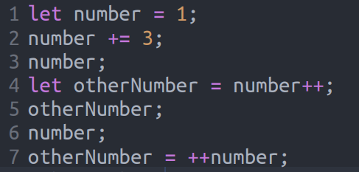
Datentyp: Number
Kurzschreibweisen um den Wert einer Variable zu verrechnen, und anschließend das Ergebnis der selben Variable wieder zuzuweisen: +=, -= , *= , /=, **= , %=.
Zudem gibt es das Increment (++) und Decrement (--) das vor oder hinter eine Variable geschrieben wird um ihren Wert um jeweils 1 zu verändern.
Bei Verwendung vor dem Variablennamen wird die Variable erst verändert und dann verwendet
Bei Verwendung danach wird die Variable erst verwendet und dann verändert.

Slide 24
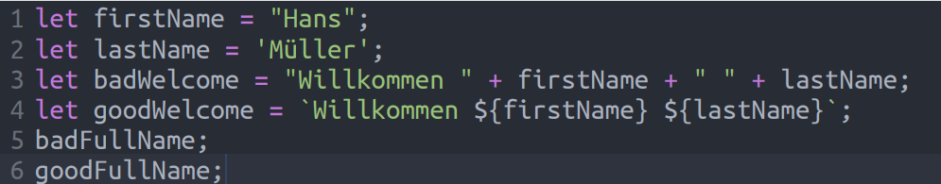
Datentyp: String
Der Datentyp String speichert einen beliebigen Text.
Nutze Anführungszeichen (" oder ') um den Wert als String zu markiereren.
Öffnendes und schließendes muss identisch sein: " ... " oder ' ... ' , aber nicht " ... '
Strings können mit dem + Operator aneinandergehängt werden
Zudem können auch „Template Literals“ verwendet werden
String werden zwischen spezielle Anführungszeichen ` ... ` geschrieben
Variablen können umgeben von ${ ... } eingefügt werden.

Slide 25
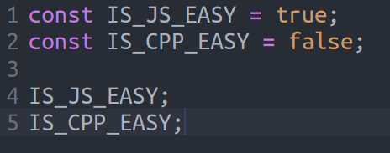
Boolean Datentyp
Boolean ist ein Datentyp der nur den Wert wahr (true) oder falsch (false) annehmen kann.
Er wird vor allem bei Verzweigungen im Code beim Vergleich von Werten verwendet.

Slide 26
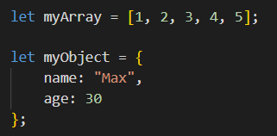
Datentyp: Object
Objekte (Objects): In JavaScript sind Objekte komplexe Datenstrukturen, die Schlüssel-Wert-Paare speichern können und sowohl Eigenschaften als auch Methoden enthalten können.
Arrays: Arrays sind spezielle Objekte, die eine geordnete Sammlung von Daten speichern. Sie können verschiedene Datentypen enthalten und ermöglichen den Zugriff auf Elemente anhand ihres numerischen Index.
Dynamische Natur: Sowohl Objekte als auch Arrays in JavaScript können zur Laufzeit verändert werden, was Flexibilität bei der Manipulation und Verwaltung von Daten bietet.
Verwendungszwecke: Objekte werden häufig zur Darstellung komplexer Entitäten verwendet, während Arrays dazu dienen, geordnete Listen von Elementen zu speichern, auf die über ihre Position im Array zugegriffen werden kann.
Werden wir in kommenden Kapiteln genauer besprechen

Slide 27
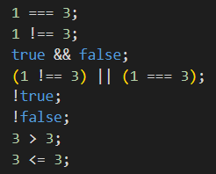
Vergleichsoperatoren
Werte können in JavaScript mit bestimmten Operatoren verglichen werden Für Gleichheit (XNOR) nutzt man ===
Für Ungleichheit (XOR) nutzt man !==
Für den und (AND) Vergleich nutzt man &&
Für den oder (OR) Vergleich nutzt man ||
Für das Verneinen (NOT) nutzt man ein vorangestelltes !
Bei Zahlen kann man Größer/-gleich (> / >=) und Kleiner/-gleich (< / <=) prüfen.

Slide 28
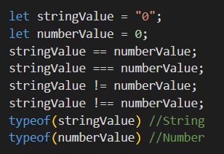
Typensicherheit beim Vergleich
Wir haben gesehen, dass man für (Un-)Gleichheit die === bzw. !== Zeichen verwendet.
Es gibt diese Operatoren aber auch ohne das letzte = Zeichen, als == bzw. !=
Bei der Nutzung von == bzw. != wird nicht sichergestellt, dass beide Variablen auch den selben Typen haben
Mit Hilfe der Funktion typeof kann der Datentyp einer Variable bestimmt werden
Ressourcen: 7. Javascript/datatypes.js

Slide 29
String Methoden

Slide 30
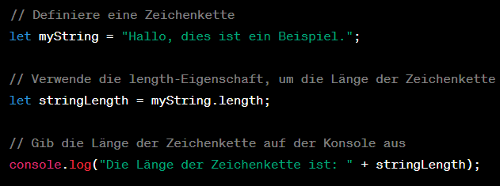
String: Length
string.length ist eine Eigenschaft, die die Länge einer Zeichenkette in JavaScript zurückgibt, indem sie die Anzahl der Zeichen in der Zeichenkette zählt.
Wenn die Variable string den Wert `null` oder `undefined` hat, führt der Aufruf von string.length zu einem Fehler. Man sollte daher vor dem Zugriff auf die Eigenschaft `length` prüfen, ob die Zeichenkette einen gültigen Wert hat.
string.length ist keine Funktion, sondern eine Eigenschaft. Daher muss man keine Klammern verwenden, um sie aufzurufen. Man greift einfach mit `string.length` darauf zu.

Slide 31
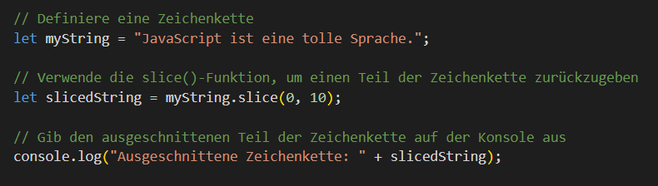
String: Slice
Die slice() - Funktion wird verwendet, um einen Teil einer Zeichenkette zurückzugeben, wobei die Originalzeichenkette nicht verändert wird.
Rückgabewert: Die `slice()`-Funktion gibt einen neuen Teil der Zeichenkette zurück, der durch den angegebenen Start- und Endindex definiert ist. Die ursprüngliche Zeichenkette bleibt unverändert.
Negative Indizes: Wenn negative Indizes verwendet werden, wird der Startindex vom Ende der Zeichenkette gezählt.
Endindex: Wenn der Endindex ausgelassen wird, wird die `slice()`-Funktion bis zum Ende der Zeichenkette fortgesetzt.

Slide 32
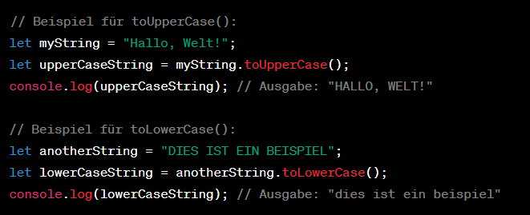
String: toUpperCase & toLowerCase
Mit diesen Funktionen wird die Groß- oder Kleinschreibung von Zeichenketten geändert, ohne die ursprüngliche Zeichenkette zu verändern.
toUpperCase() - Funktion konvertiert alle Buchstaben in einer Zeichenkette in Großbuchstaben.
toLowerCase() - Funktion konvertiert alle Buchstaben in einer Zeichenkette in Kleinbuchstaben.
Beide Funktionen erzeugen neue Zeichenketten und ändern nicht die ursprüngliche Zeichenkette.

Slide 33
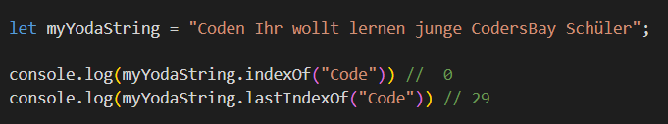
String: indexOf & lastIndexOf
indexOf()-Funktion wird verwendet, um das erste Auftreten eines Substrings in einer Zeichenkette zu finden und den Index dieses Auftretens zurückzugeben.
lastIndexOf() wird verwendet, um die Position des letzten Vorkommens des gesuchten Substrings zu erhalten
Falls der Substring nicht gefunden wird, wird -1 zurückgegeben.
Groß- und Kleinschreibung: Die Funktion unterscheidet zwischen Groß- und Kleinschreibung
Startposition: Die Funktion akzeptiert optional eine Startposition als zweites Argument, ab der die Suche beginnen soll

Slide 34
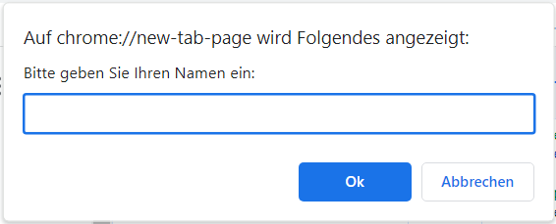
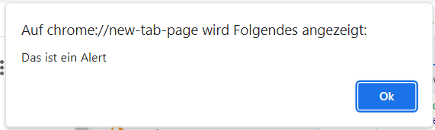
Prompt & Alert
Die prompt-Funktion wird verwendet, um dem Benutzer ein Eingabefeld anzuzeigen, in dem er Daten eingeben kann.
Sie nimmt einen optionalen Parameter für die Nachricht, die dem Benutzer angezeigt werden soll, und gibt den eingegebenen Wert als Zeichenkette zurück.
Beispiel: let name = prompt('Bitte geben Sie Ihren Namen ein:');
Die alert-Funktion wird verwendet, um dem Benutzer eine Benachrichtigung anzuzeigen, z. B. eine Erfolgsmeldung oder eine Fehlermeldung.
Sie nimmt einen Parameter für die Nachricht, die dem Benutzer angezeigt werden soll, und hat kein Rückgabewert.
Beispiel: alert('Eingabe erfolgreich gespeichert!');

Slide 35
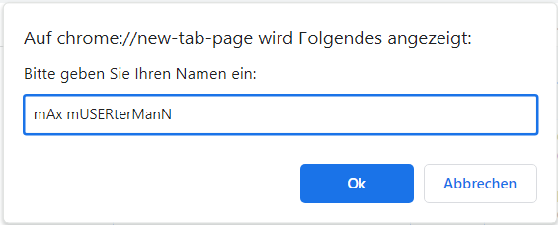
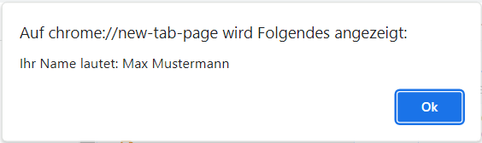
Übung zu Strings
Schreibe Code um den User über einen Prompt seinen Namen eingeben zu lassen Vor und Nachname Bsp: „max mustermann“
Manipuliere den String, dass unabhängig von der Art der Eingabe, der Name in einem Alert zurückgegeben wird, wobei die Anfangsbuchstaben von Vor und Nachname groß und der Rest klein geschrieben wird
Bsp: mAx mUSterMann → Max Mustermann

Slide 36
Zusammenfassung (1)
Einleitung: JavaScript ist eine weit verbreitete Skriptsprache, die hauptsächlich für die Entwicklung von interaktiven Webseiten verwendet wird. Sie ermöglicht die dynamische Anpassung von Inhalten und das Verhalten von Webseiten.
JS Berechnungen und Datentypen JavaScript ermöglicht Berechnungen mit Zahlen sowie die Manipulation von Strings und Booleans. Die Datentypen umfassen Number, String, Boolean und spezielle Datentypen wie Undefined und Null.
Number: Der Datentyp "Number" in JavaScript repräsentiert sowohl Ganzzahlen als auch Dezimalzahlen und ermöglicht mathematische Operationen.
String: Der Datentyp "String" repräsentiert eine Sequenz von Zeichen und erlaubt die Manipulation von Texten, einschließlich Konkatenation und Ersetzung von Teilstrings.
Boolean: Der Datentyp "Boolean" kann entweder "true" oder "false" sein und wird hauptsächlich für bedingte Anweisungen und Schleifen verwendet.

Slide 37
Zusammenfassung (2)
Spezielle Datentypen: "Undefined" wird verwendet, wenn eine Variable deklariert, aber nicht initialisiert wurde, während "Null" verwendet wird, um anzuzeigen, dass eine Variable keinen Wert hat.
String Methoden: JavaScript bietet verschiedene Methoden zur Manipulation von Strings, darunter "length" zur Ermittlung der Länge, "slice" zur Extrahierung von Teilstrings und "toUpperCase/toLowerCase" zur Änderung der Groß-/Kleinschreibung. "indexOf" und "lastIndexOf" werden verwendet, um die Position eines bestimmten Zeichens oder Teilstrings in einem String zu finden.
Promp & Alert: "Prompt" wird verwendet, um den Benutzer um Eingaben zu bitten, während "Alert" verwendet wird, um eine Nachricht anzuzeigen.

Slide 38

JavaScript Übungen als Wiederholung
https://www.w3schools.com/js/exercise_js.asp?filename=exercise_js_variables1
JavaScript Exercises
Variables
Operators
Data Types
Strings
String Methods

Slide 39
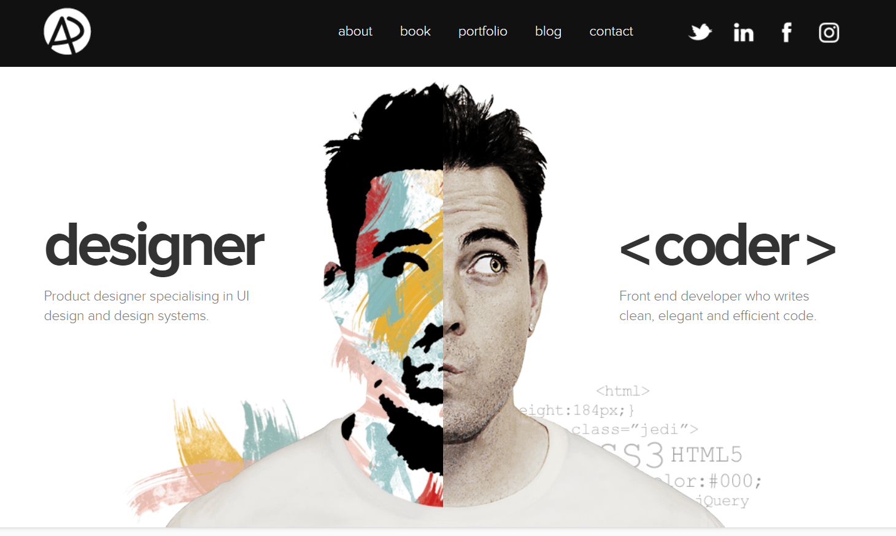
Projekt: Portfolio Website
Erstellt eure persönliche Portfolio Website für zukünftige Webprojekte
Holt euch Inspiration von anderen Beispielen aus dem Netz
Erstellt zunächst ein Konzept bevor ihr mit der Umsetzung startet (Canva, Figma)
Javascript muss nicht, kann aber verwendet werden
Zeitplan:
ca 10 Stunden
verteilt auf die nächsten 5 Einheiten je 2 Stunden
https://www.hostinger.com/tutorials/web-developer-portfolio

Slide 40
Zusatz: Variablen Benamung

Slide 41
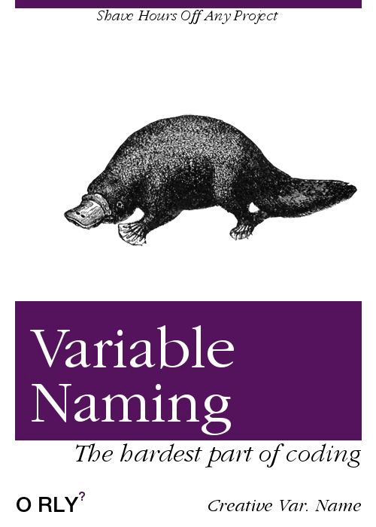
Top 10 der schlechtesten Variablennamen
ohne Bedeutung
data
temp
a1, a2,..
Nur ein Buchstabe (außerhalb von Schleifen)
i
x, ….
Abkürzungen
h // hours
m // meters, minutes
Unaussprechliche Namen
txtPwordCfrm
Falsche Bedeutungen
name //Länge des Nachnamen
numberOfApples = ‘‘10‘‘

Slide 42

Viel Erfolg beim Entwickeln!

